Slide 1


ФОРМИРОВАНИЕ НАУЧНО-ИССЛЕДОВАТЕЛЬСКИХ КОМПЕТЕНЦИЙ ИНЖЕНЕРОВ НА ОСНОВЕ ЦИФРОВЫХ ТЕХНОЛОГИЙ МОДЕЛИРОВАНИЯ
  Аделя Р. Усманова
  Башкирский государственный университет,
  Уфа, Россия
  Рамиль Ф. Маликов
  Алмаз Р.Исхаков
  Башкирский государственный педагогический
  университет им. М. Акмуллы, Уфа, Россия
Тренды современного инженерного образования в условиях
глобализации и цифровизации,
2019, Март 12-13, Ростов-на-Дону, Россия

Slide 2
Введение
Освоение технологий математического и компьютерного моделирования предусмотрено Федеральным государственным образовательным стандартом многих направлений:
010000 – Математика и механика,
020000 – Компьютерные и информационные науки,
030000 – Физика и астрономия,
090000 – Информатика и вычислительная техника,
040304 - Профессиональное обучение (информатика, ВТ и компьютерные технологии)
И др.
Тренды современного инженерного образования в условиях
глобализации и цифровизации,
2019, Март 12-13, Ростов-на-Дону, Россия

Slide 3
Уровни (ступени) математического моделирования
В основу формирования научно-исследовательской компетенции с помощью компьютерного моделирования и информационных технологий мы предлагаем парадигму уровней моделирования:
− учебно-познавательное моделирование;
− учебно-исследовательское моделирование;
− научно-исследовательское моделирование;
− профессиональное моделирование;
− промышленное моделирование.
Тренды современного инженерного образования в условиях
глобализации и цифровизации,
2019, Март 12-13, Ростов-на-Дону, Россия

Slide 4
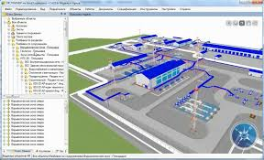

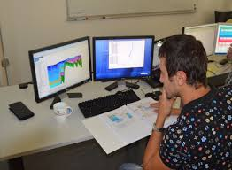

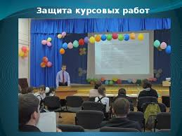
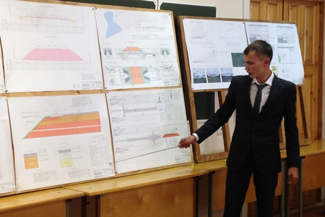
Уровни (ступени) моделирования
Промышленное моделирование
Профессиональное моделирование
Научно-исследовательское моделирование
УУчебно-исследовательское моделирование
УУчебно-познавательное моделирование

Slide 5
Учебно-познавательное моделирование
При учебно-познавательном моделировании происходит передача знаний, где на алгоритме построения этих моделей «ученик» знакомится с основными методологиями и информационными системами и технологиями компьютерного моделирования, приобретает знания и навыки разработки моделей. Обычно эти модели являются не сложными по объему и логике, простыми в разработке, мы определяем их как типовые. Построение такой модели укладываются в рамки учебного процесса в форме лабораторных и практических занятий. Модели данного вида являются прототипами построения учебных моделей для других объектов и систем.
Тренды современного инженерного образования в условиях
глобализации и цифровизации,
2019, Март 12-13, Ростов-на-Дону, Россия

Slide 6
Учебно-исследовательское моделирование
Учебно-исследовательское моделирование отличается продолжительностью разработки, и может быть отнесено к УИРС. Процесс разработки одной модели может занимать несколько занятий или выполняются в рамках курсовых работ по моделированию на третьем и курсового проектирования на четвертом курсах. Во время выполнения курсовых работ студент проявляет самостоятельное научное творчество. Он приобретает навыки работы с научной литературой, анализа и критического отбора необходимой информации.
Если на втором курсе требования к курсовой работе минимальны, и написание её не представляет большого труда для студента, то уже на следующий год требования заметно повышаются и написание работы превращается в творческий процесс. При выполнении курсовых работ и проектов происходит первичное формирование научно-исследовательских навыков «ученика». Здесь происходит обучение не по готовым разработкам, ученик самостоятельно проектирует и разрабатывает модели аналогичных или подобных объектов и систем.
Тренды современного инженерного образования в условиях
глобализации и цифровизации,
2019, Март 12-13, Ростов-на-Дону, Россия

Slide 7
Научно-исследовательское моделирование
выполняется в рамках договорных, а также квалификационных и диссертационных работ на кафедрах учебных заведений. Исследования такого рода относится к НИРС и дополняют учебный процесс.
Научно-исследовательское моделирование можно подразделить на несколько ступеней связанных с уровнем образования и типом учреждения:
− выполнение квалификационной работы на уровне бакалавриата;
− магистерская квалификационная работа, выполняемая в рамках исследовательской темы в учебном заведении или академической темы в исследовательском учреждении;
− выполнение научно-исследовательской квалификационной работы на уровне аспирантуры в учебных заведениях или в научно-исследовательских лабораториях академических институтов.
Модели, изучаемые и разрабатываемые «учениками» на каждом уровне образования бывают достаточно сложными и функциональными и, чаще всего, имеют научную значимость и практическую ориентированность.
Тренды современного инженерного образования в условиях
глобализации и цифровизации,
2019, Март 12-13, Ростов-на-Дону, Россия

Slide 8
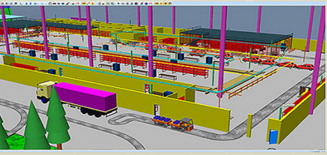
Математическое моделирование в промышленности
(e-Manufacturing)
Профессиональное и промышленное моделирование реализуется в основном на производстве. Создание компьютерной модели проводится командой разработчика, которая профессионально занимается подобными работами. Здесь два направления :
Разработка имитационных моделей в промышленности (производство цифровых двойников) .
Разработка промышленных моделей встроенных в производственный процесс.
Виды моделей цифрового производства
Модели сборочных конвейеров;
Модели складских процессов;
Системы транспортировки грузов по территории предприятия;
- др.
Тренды современного инженерного образования в условиях
глобализации и цифровизации,
2019, Март 12-13, Ростов-на-Дону, Россия

Slide 9
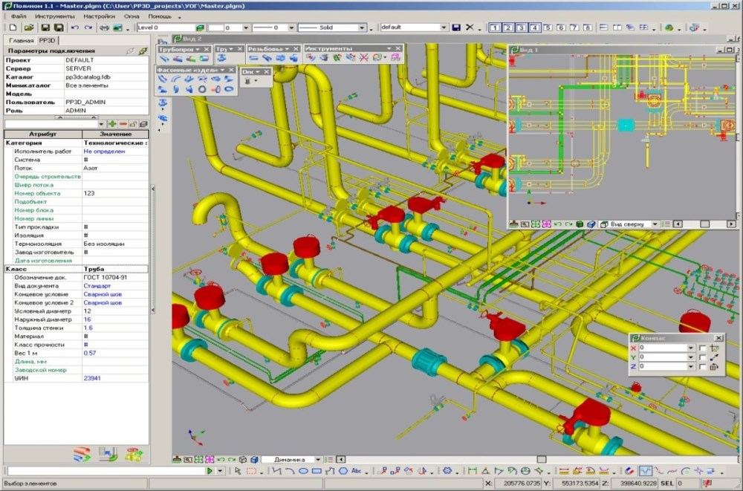
Промышленные модели
Тренды современного инженерного образования в условиях
глобализации и цифровизации,
2019, Март 12-13, Ростов-на-Дону, Россия

Slide 10
Фонд задач по моделированию
С целью оказания помощи в освоении основ математического и компьютерного моделирования и создания фонда задач по моделированию, нами были разработаны и изданы ряд учебных пособий. Часть этих работ выложены в открытом доступе на сайте Национального общества имитационного моделирования http:// simulation.su или в Интернете.
Тренды современного инженерного образования в условиях
глобализации и цифровизации,
2019, Март 12-13, Ростов-на-Дону, Россия

Slide 11
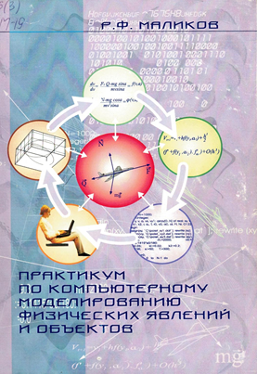
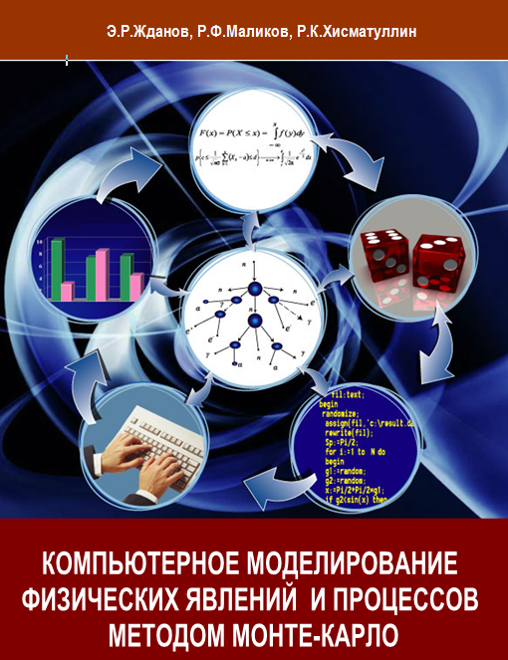
Тренды современного инженерного образования в условиях
глобализации и цифровизации,
2019, Март 12-13, Ростов-на-Дону, Россия

Slide 12
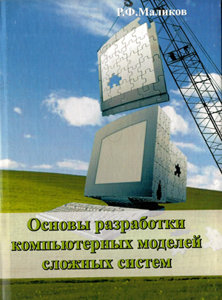

Тренды современного инженерного образования в условиях
глобализации и цифровизации,
2019, Март 12-13, Ростов-на-Дону, Россия

Slide 13

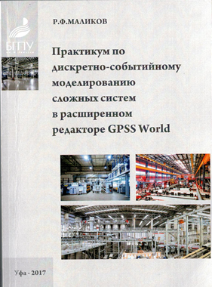
Тренды современного инженерного образования в условиях
глобализации и цифровизации,
2019, Март 12-13, Ростов-на-Дону, Россия

Slide 14
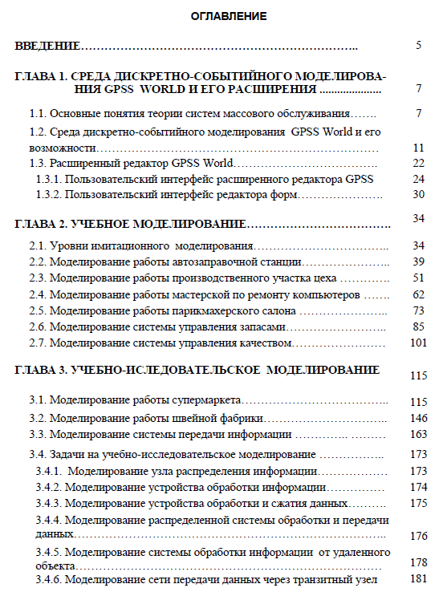
Тренды современного инженерного образования в условиях
глобализации и цифровизации,
2019, Март 12-13, Ростов-на-Дону, Россия

Slide 15
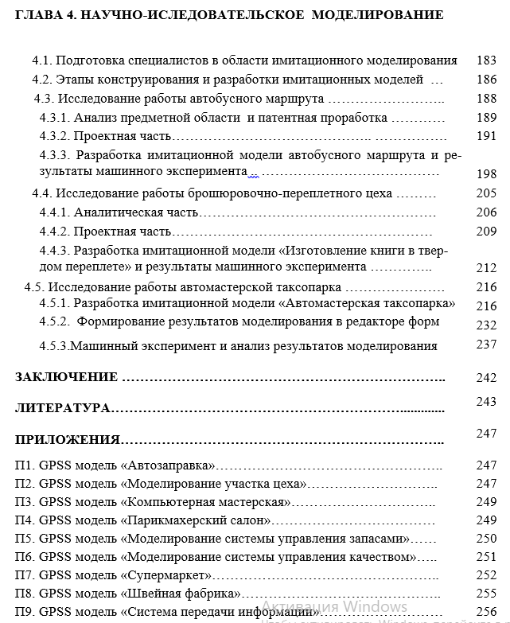
Тренды современного инженерного образования в условиях
глобализации и цифровизации,
2019, Март 12-13, Ростов-на-Дону, Россия

Slide 16
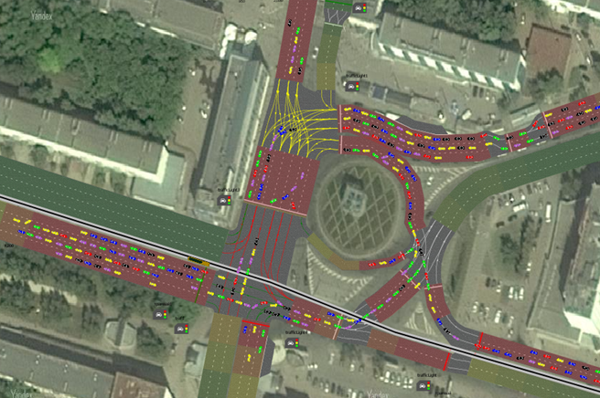
Цифровая модель сложного перекрестка (Центральный рынок, г.Уфа)
Тренды современного инженерного образования в условиях
глобализации и цифровизации,
2019, Март 12-13, Ростов-на-Дону, Россия

Slide 17
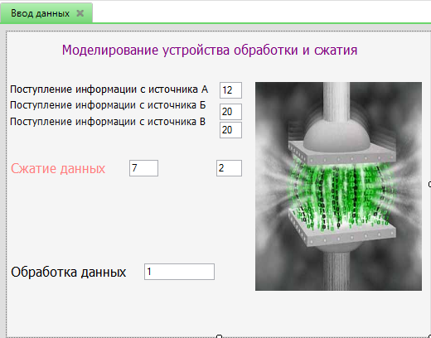
Интерфейс ввода данных цифровой установки
«Устройство обработки и сжатия данных»
Тренды современного инженерного образования в условиях
глобализации и цифровизации,
2019, Март 12-13, Ростов-на-Дону, Россия

Slide 18
Литература
Маликов Р.Ф. Практикум по компьютерному моделированию физических явлений и объектов: учебное пособие. – Уфа: Изд-во БашГПУ, 2004. – 235 с.
Жданов Э.Р., Маликов Р.Ф., Хисматуллин Р.К. Компьютерное моделирование физических явлений и процессов методом Монте-Карло: учеб.-методическое пособие. – Уфа, БГПУ, 2005. – 123 с.
Маликов Р.Ф. Основы систем компьютерного моделирования: учеб. пособие. – Уфа: Изд-во БГПУ, 2008. – 279с.
Маликов Р.Ф. Основы математического моделирования: учеб. пособие для вузов. – М.: Горячая линия-Телеком, 2010. – 348с.
Маликов Р.Ф. Основы разработки компьютерных моделей сложных систем. – – Уфа: Изд-во БГПУ, 2012. – 256с.
Маликов Р.Ф. Практикум по имитационному моделированию сложных систем в среде Anylogic 6. – Уфа: Изд-во БГПУ, 2013. – 296c.
Маликов Р.Ф. Практикум по дискретно-событийному моделированию сложных систем в расширенном редакторе GPSS WORLD. – Уфа: Изд-во БГПУ, 2017. – 280с.
Тренды современного инженерного образования в условиях
глобализации и цифровизации,
2019, Март 12-13, Ростов-на-Дону, Россия

Slide 19
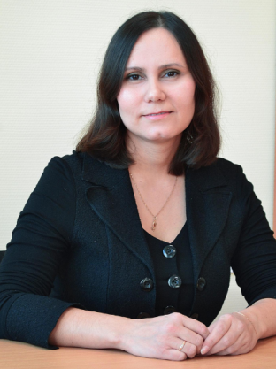
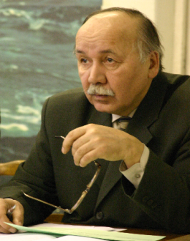
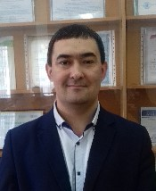
Благодарим за внимание!
Доцент
Профессор
Доцент

